Slide 1
Η ΚΥΡΑ ΣΑΡΑΚΟΣΤΗ
ΝΗΠΙΑΓΩΓΕΙΟ ΡΙΖΟΚΑΡΠΑΣΟΥ 2021
ΓΕΩΡΙΑ ΦΡΑΓΚΙΣΚΟΥ

Slide 2
Μαθαίνουμε ότι:
Το έθιμο της Κυρά Σαρακοστής είναι από τα πιο παλιά έθιμα του τόπου μας.
Η κυρά – Σαρακοστή είναι ένα ιδιότυπο…ημερολόγιο, φτιαγμένο από ζυμάρι, που μετρά τις εβδομάδες της Μεγάλης Σαρακοστής. Απεικονίζεται ως γυναίκα, με σταυρωμένα χέρια επειδή προσεύχεται, δίχως στόμα γιατί νηστεύει, και με επτά πόδια, που συμβολίζουν τις επτά εβδομάδες της νηστείας μέχρι το Πάσχα. Όπως προέβλεπε το έθιμο, κάθε Σάββατο έκοβαν ένα πόδι κι έτσι ήξεραν πόσες εβδομάδες νηστείας απέμεναν. Το Μεγάλο Σάββατο έκοβαν και το τελευταίο πόδι, το οποίο έκρυβαν άλλοτε μέσα σε ένα ξερό σύκο κι άλλοτε στο ψωμί της Ανάστασης. Και όποιος το έβρισκε ήταν ο τυχερός!

Slide 3
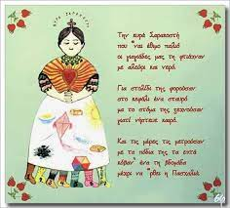
ΤΟ ΕΘΙΜΟ ΤΗΣ ΚΥΡΑ ΣΑΡΑΚΟΣΤΗΣ

Slide 4
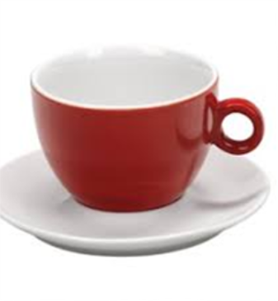
ΦΤΙΑΧΝΟΥΜΕ ΚΙΕΜΕΙΣ ΤΗΝ ΔΙΚΗ ΜΑΣ ΚΥΡΑ
ΧΡΕΙΑΖΟΜΑΣΤΕ: 3 ΑΛΕΥΡΙ

Slide 5
2 ΑΛΑΤΙ

Slide 6
1 ΝΕΡΟ

Slide 7
Όλα τα υλικά μαζί και με την ζύμη φτιάχνουμε την κυρά Σαρακοστή
Notes:
Δίνουμε τις οδηγίες και τα παιδιά με βοήθεια των οικίων τους φτιάχνουν την κυρά Σαρακοστή στο σπίτι φέτος!

